Slide 1
Вычислительная математика: лабораторные работы Первое занятие
Гусева Евгения Кирилловна, аспирант кафедры информатики и вычислительной математики
evgeniya.guseva.k@gmail.com

Slide 2
Список тем – 14 баллов
1. Погрешности вычислений – упражнение, 0.5 баллов
2. Линейные системы уравнений – 3 балла
3. Нелинейные системы уравнений – 2 балла
4. Метод наименьших квадратов – 2 балла
5. Интерполяция функций – 2 балла
6. Численное интегрирование – 2 балла
7. Задачи Коши для ОДУ – 3-4 балла
Сдача всех лабораторных работ – необходимое условие получения оценки

Slide 3
Структура курса
До 12 апреля – выполнение и сдача лабораторных работ
12 – 19 апреля – зачётная неделя
19 апреля – 5 мая – экзаменационная неделя
Среднее арифметическое между оценками за лабораторные работы и лекции формируют окончательную оценку за курс
Возможен теоретический зачёт для неуспевающих студентов

Slide 4
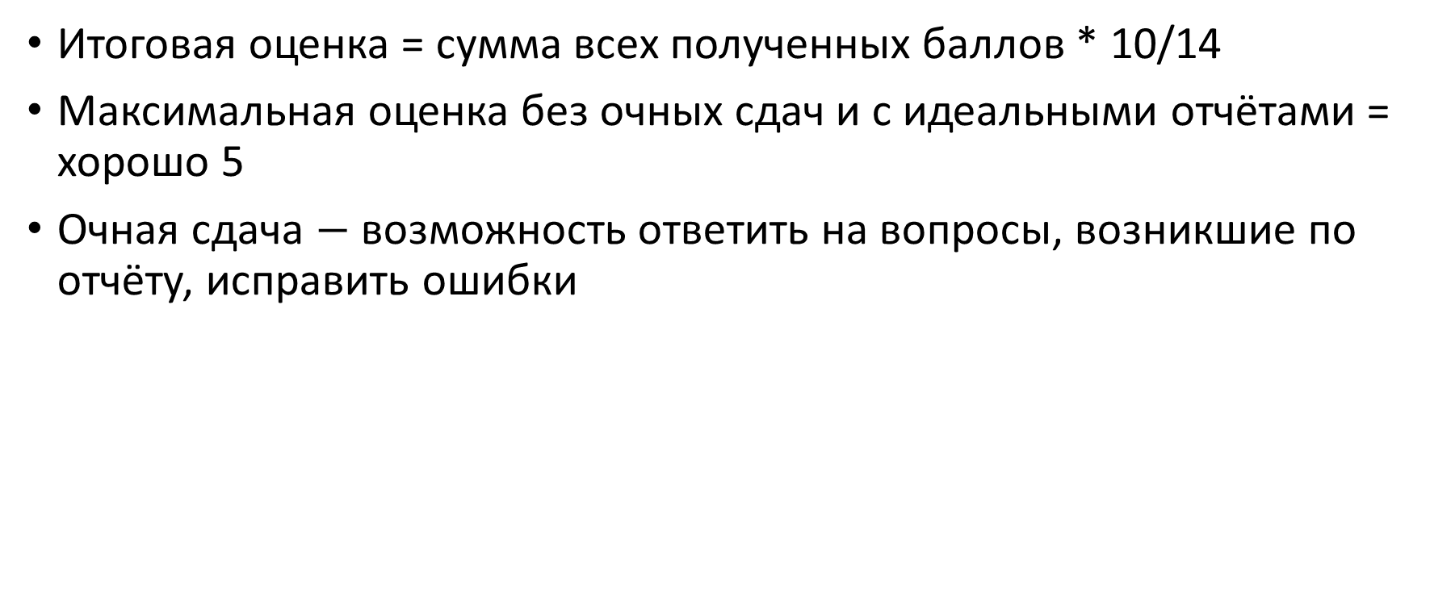
Система оценивания
Итоговая оценка = сумма всех полученных баллов * 10/14
Максимальная оценка без очных сдач и с идеальными отчётами = хорошо 5
Очная сдача $−$ возможность ответить на вопросы, возникшие по отчёту, исправить ошибки

Slide 5
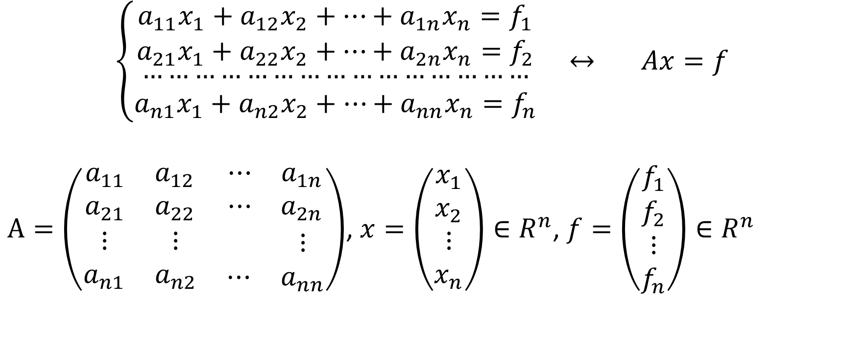
Система линейных алгебраических уравнений
$\left\{\begin{aligned}\begin{matrix}a_{11}x_{1}+a_{12}x_{2}+…+a_{1n}x_{n}=f_{1} \\ a_{21}x_{1}+a_{22}x_{2}+…+a_{2n}x_{n}=f_{2}\end{matrix} \\ \begin{matrix}……………………………………… \\ a_{n1}x_{1}+a_{n2}x_{2}+…+a_{nn}x_{n}=f_{n}\end{matrix}\end{aligned}\right.$ $↔$ $Ax=f$
$A=\left(\begin{matrix}\begin{matrix}a_{11} & a_{12} \\ a_{21} & a_{22}\end{matrix} & \begin{matrix}⋯ & a_{1n} \\ ⋯ & a_{2n}\end{matrix} \\ \begin{matrix}⋮ & ⋮ \\ a_{n1} & a_{n2}\end{matrix} & \begin{matrix} & ⋮ \\ ⋯ & a_{nn}\end{matrix}\end{matrix}\right)$, $x=\left(\begin{matrix}\begin{matrix}x_{1} \\ x_{2}\end{matrix} \\ \begin{matrix}⋮ \\ x_{n}\end{matrix}\end{matrix}\right)∈R^{n}$, $f=\left(\begin{matrix}\begin{matrix}f_{1} \\ f_{2}\end{matrix} \\ \begin{matrix}⋮ \\ f_{n}\end{matrix}\end{matrix}\right)∈R^{n}$

Slide 6
Численные методы решения СЛАУ
Прямые методы
Итерационные методы

Slide 7
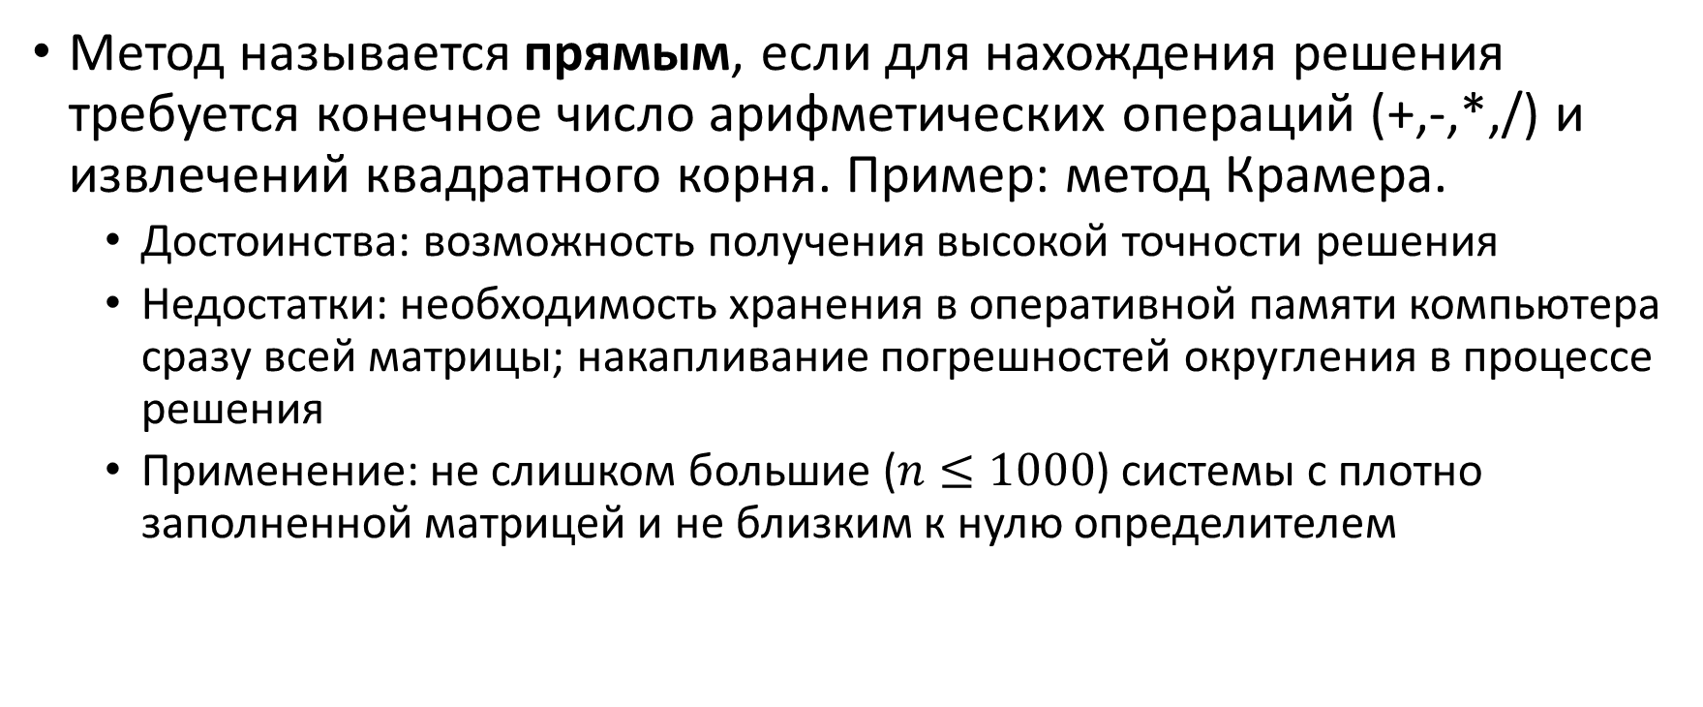
Прямые методы решения СЛАУ
Метод называется прямым, если для нахождения решения требуется конечное число арифметических операций (+,-,*,/) и извлечений квадратного корня. Пример: метод Крамера.
Достоинства: возможность получения высокой точности решения
Недостатки: необходимость хранения в оперативной памяти компьютера сразу всей матрицы; накапливание погрешностей округления в процессе решения
Применение: не слишком большие ($n≤1000$) системы с плотно заполненной матрицей и не близким к нулю определителем

Slide 8
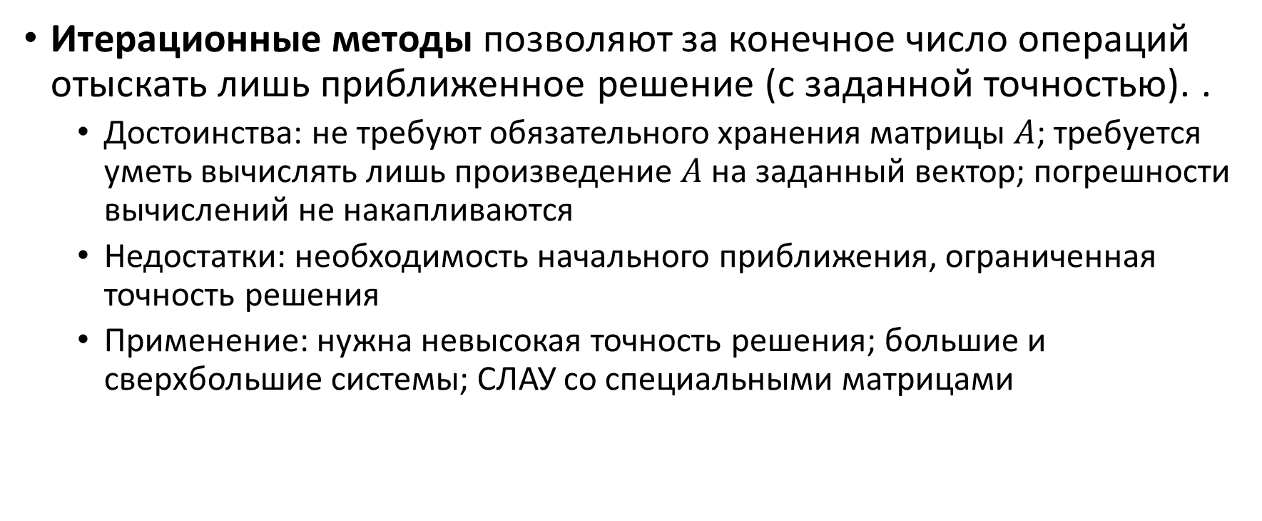
Итерационные методы решения СЛАУ
Итерационные методы позволяют за конечное число операций отыскать лишь приближенное решение (с заданной точностью). .
Достоинства: не требуют обязательного хранения матрицы $A$; требуется уметь вычислять лишь произведение $A$ на заданный вектор; погрешности вычислений не накапливаются
Недостатки: необходимость начального приближения, ограниченная точность решения
Применение: нужна невысокая точность решения; большие и сверхбольшие системы; СЛАУ со специальными матрицами

Slide 9
Численные методы решения СЛАУ
Прямые методы:
Метод Гаусса
LU-разложение
Метод Холецкого
Итерационные методы:
Метод Якоби
Метод Зейделя
Метод верхней релаксации
Итерационные вариационные методы:
Метод градиентного спуска
Метод минимальных невязок

Slide 10

Метод Гаусса
Сведение матрицы $A$ к верхнетреугольной форме
Рекуррентное вычисление решения

Slide 11
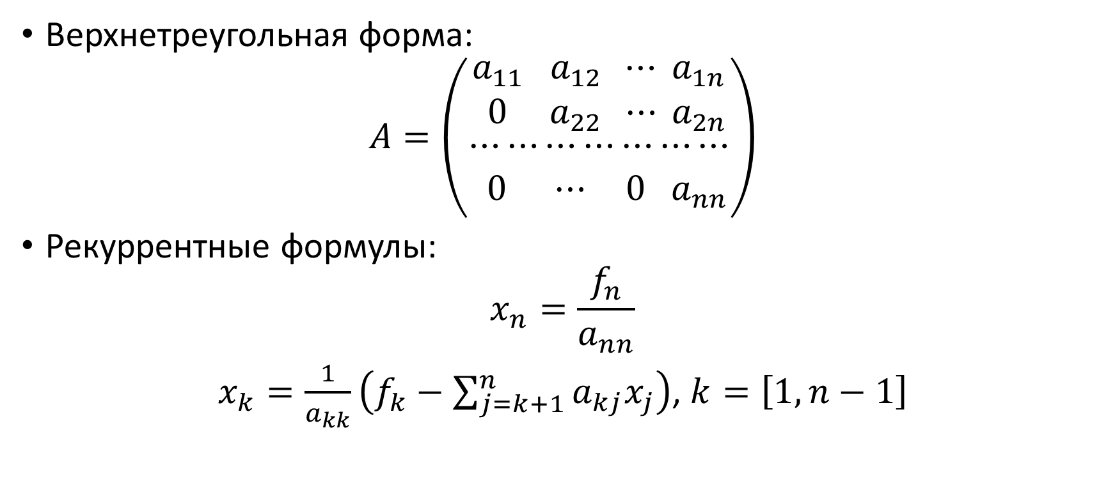
Метод Гаусса
Верхнетреугольная форма:
$$A=\left({\begin{matrix}a_{11} a_{12} ⋯ a_{1n} \\ 0 a_{22} ⋯ a_{2n}\end{matrix} \atop \begin{matrix}⋯⋯⋯⋯⋯⋯⋯ \\ 0 ⋯ 0 a_{nn}\end{matrix}}\right)$$
Рекуррентные формулы:
$$x_{n}=\frac{f_{n}}{a_{nn}}$$
$x_{k}=\frac{1}{a_{kk}}\left(f_{k}−\sum_{j=k+1}^{n}{a_{kj}x_{j}}\right)$, $k=\left[1, n−1\right]$

Slide 12

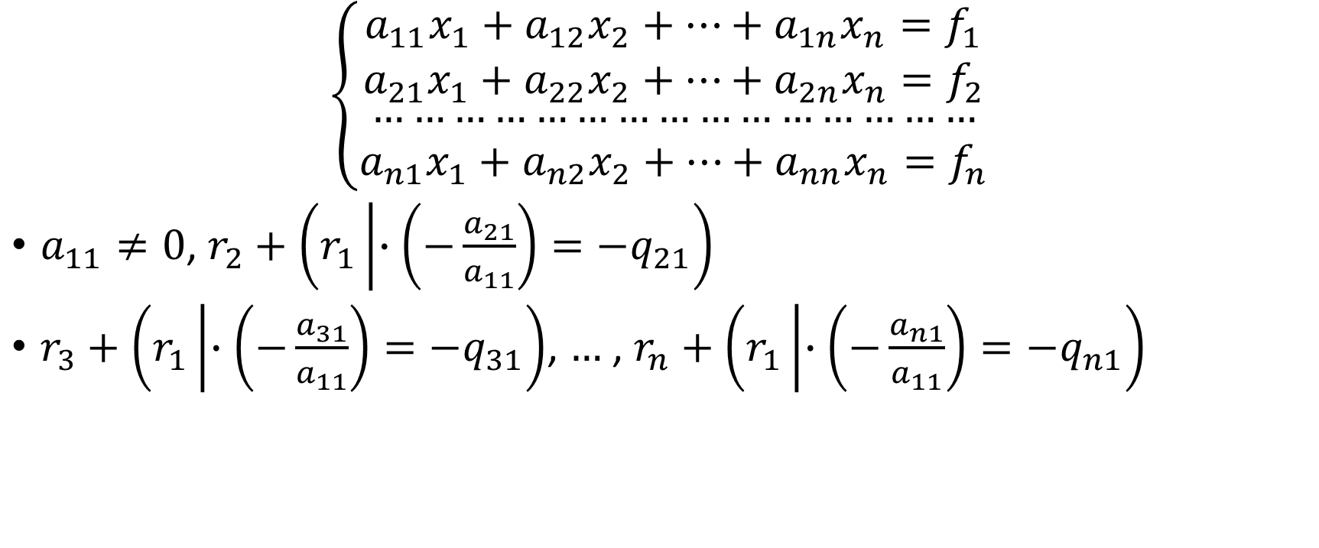
Метод Гаусса
$$\left\{\begin{aligned}\begin{matrix}a_{11}x_{1}+a_{12}x_{2}+…+a_{1n}x_{n}=f_{1} \\ a_{21}x_{1}+a_{22}x_{2}+…+a_{2n}x_{n}=f_{2}\end{matrix} \\ \begin{matrix}……………………………………… \\ a_{n1}x_{1}+a_{n2}x_{2}+…+a_{nn}x_{n}=f_{n}\end{matrix}\end{aligned}\right.$$
$a_{11}≠0$, $r_{2}+\left(r_{1}\left|∙\left(−\frac{a_{21}}{a_{11}}\right)\right.=−q_{21}\right)$
$r_{3}+\left(r_{1}\left|∙\left(−\frac{a_{31}}{a_{11}}\right)\right.=−q_{31}\right)$, $…$, $r_{n}+\left(r_{1}\left|∙\left(−\frac{a_{n1}}{a_{11}}\right)\right.=−q_{n1}\right)$
$$\begin{matrix}\begin{matrix}{←r}_{1} \\ {←r}_{2}\end{matrix} \\ \begin{matrix} \\ {←r}_{n}\end{matrix}\end{matrix}$$

Slide 13
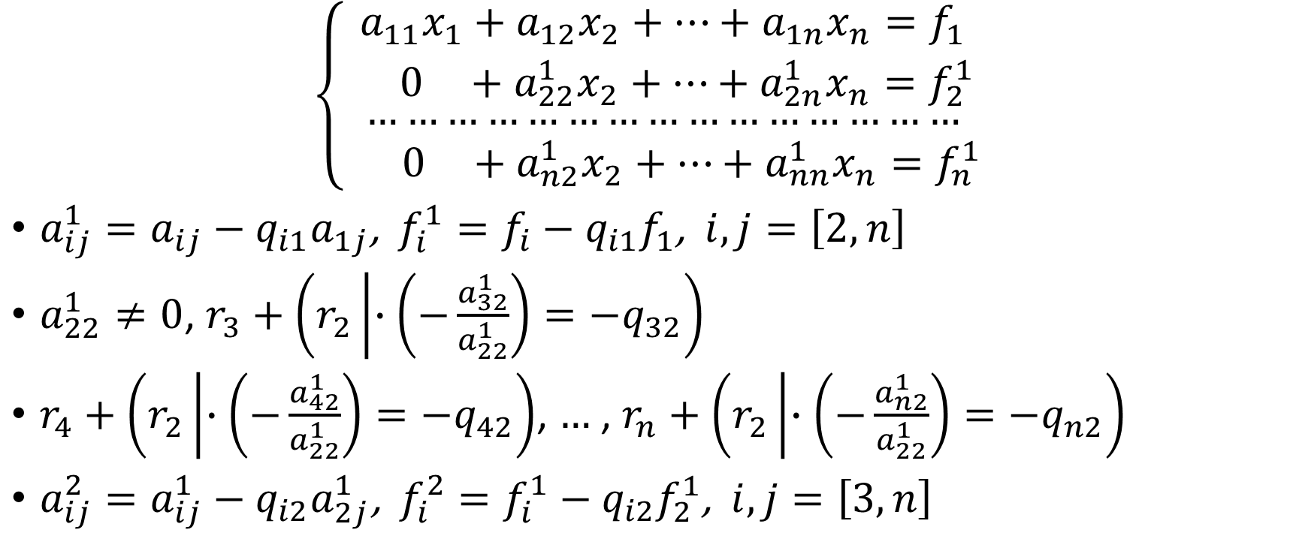
Метод Гаусса
$$\left\{\begin{aligned}\begin{matrix}a_{11}x_{1}+a_{12}x_{2}+…+a_{1n}x_{n}=f_{1} \\ 0 +a_{22}^{1}x_{2}+…+a_{2n}^{1}x_{n}=f_{2}^{1}\end{matrix} \\ \begin{matrix}……………………………………… \\ 0 +a_{n2}^{1}x_{2}+…+a_{nn}^{1}x_{n}=f_{n}^{1}\end{matrix}\end{aligned}\right.$$
$a_{ij}^{1}=a_{ij}−q_{i1}a_{1j}$, $f_{i}^{1}=f_{i}−q_{i1}f_{1}$, $i,j=\left[2,n\right]$
$a_{22}^{1}≠0$, $r_{3}+\left(r_{2}\left|∙\left(−\frac{a_{32}^{1}}{a_{22}^{1}}\right)\right.=−q_{32}\right)$
$r_{4}+\left(r_{2}\left|∙\left(−\frac{a_{42}^{1}}{a_{22}^{1}}\right)\right.=−q_{42}\right)$, $…$, $r_{n}+\left(r_{2}\left|∙\left(−\frac{a_{n2}^{1}}{a_{22}^{1}}\right)\right.=−q_{n2}\right)$
$a_{ij}^{2}=a_{ij}^{1}−q_{i2}a_{2j}^{1}$, $f_{i}^{2}=f_{i}^{1}−q_{i2}f_{2}^{1}$, $i,j=\left[3,n\right]$
$$\begin{matrix}\begin{matrix}{←r}_{1} \\ {←r}_{2}\end{matrix} \\ \begin{matrix} \\ {←r}_{n}\end{matrix}\end{matrix}$$

Slide 14

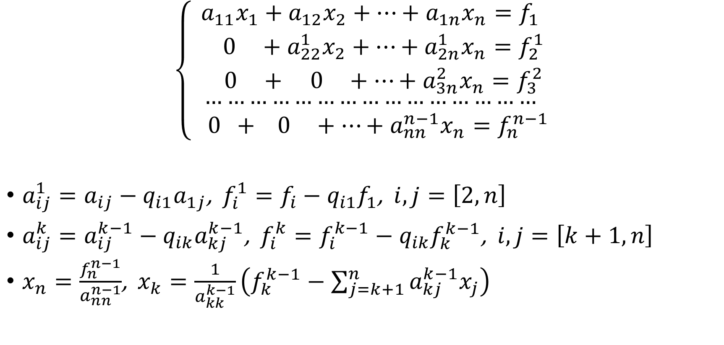
Метод Гаусса
$${←r}_{1}$$
$${←r}_{2}$$
$${←r}_{3}$$
$${←r}_{n}$$
$$\left\{\begin{aligned}\begin{matrix}a_{11}x_{1}+a_{12}x_{2}+…+a_{1n}x_{n}=f_{1} \\ \begin{matrix}0 +a_{22}^{1}x_{2}+…+a_{2n}^{1}x_{n}=f_{2}^{1} \\ 0 + 0 +…+a_{3n}^{2}x_{n}=f_{3}^{2}\end{matrix}\end{matrix} \\ \begin{matrix}……………………………………… \\ 0 + 0 +…+a_{nn}^{n−1}x_{n}=f_{n}^{n−1}\end{matrix}\end{aligned}\right.$$
$a_{ij}^{1}=a_{ij}−q_{i1}a_{1j}$, $f_{i}^{1}=f_{i}−q_{i1}f_{1}$, $i,j=\left[2,n\right]$
$a_{ij}^{k}=a_{ij}^{k−1}−q_{ik}a_{kj}^{k−1}$, $f_{i}^{k}=f_{i}^{k−1}−q_{ik}f_{k}^{k−1}$, $i,j=\left[k+1,n\right]$
$x_{n}=\frac{f_{n}^{n−1}}{a_{nn}^{n−1}}$, $x_{k}=\frac{1}{a_{kk}^{k−1}}\left(f_{k}^{k−1}−\sum_{j=k+1}^{n}{a_{kj}^{k−1}x_{j}}\right)$

Slide 15
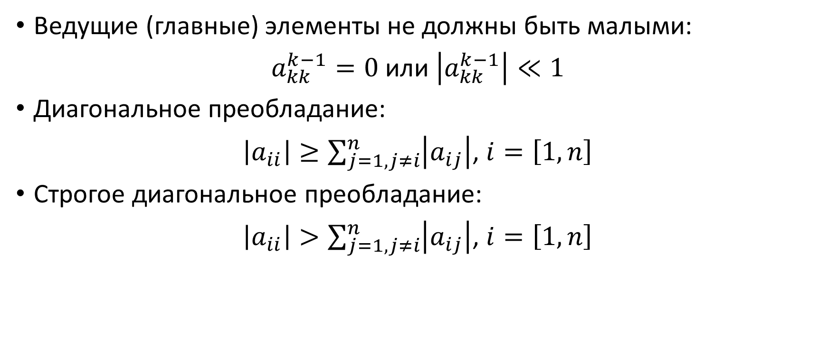
Проблемы метода Гаусса
Ведущие (главные) элементы не должны быть малыми:
$a_{kk}^{k−1}=0$ или $\left|a_{kk}^{k−1}\right|≪1$
Диагональное преобладание:
$\left|a_{ii}\right|≥\sum_{j=1, j≠i}^{n}{\left|a_{ij}\right|}$, $i=\left[1,n\right]$
Строгое диагональное преобладание:
$\left|a_{ii}\right|>\sum_{j=1, j≠i}^{n}{\left|a_{ij}\right|}$, $i=\left[1,n\right]$

Slide 16

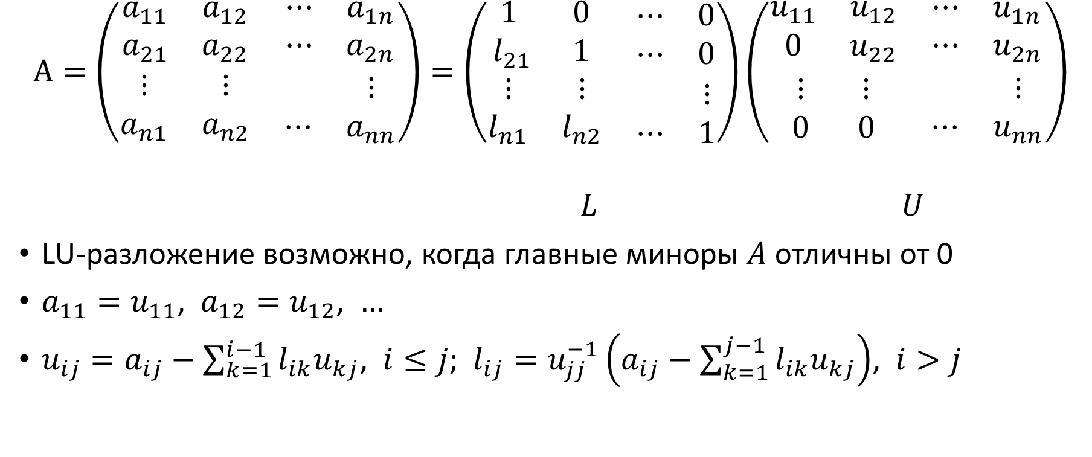
LU-разложение
$$A=\left(\begin{matrix}\begin{matrix}a_{11} & a_{12} \\ a_{21} & a_{22}\end{matrix} & \begin{matrix}⋯ & a_{1n} \\ ⋯ & a_{2n}\end{matrix} \\ \begin{matrix}⋮ & ⋮ \\ a_{n1} & a_{n2}\end{matrix} & \begin{matrix} & ⋮ \\ ⋯ & a_{nn}\end{matrix}\end{matrix}\right)=\left(\begin{matrix}\begin{matrix} 1 & 0 \\ l_{21} & 1 \end{matrix} & \begin{matrix}⋯ & 0 \\ ⋯ & 0\end{matrix} \\ \begin{matrix}⋮ & ⋮ \\ l_{n1} & l_{n2}\end{matrix} & \begin{matrix} & ⋮ \\ ⋯ & 1\end{matrix}\end{matrix}\right)\left(\begin{matrix}\begin{matrix}u_{11} & u_{12} \\ 0 & u_{22}\end{matrix} & \begin{matrix}⋯ & u_{1n} \\ ⋯ & u_{2n}\end{matrix} \\ \begin{matrix}⋮ & ⋮ \\ 0 & 0 \end{matrix} & \begin{matrix} & ⋮ \\ ⋯ & u_{nn}\end{matrix}\end{matrix}\right)$$
$L$ $U$
LU-разложение возможно, когда главные миноры $A$отличны от 0
$a_{11}=u_{11}$, $a_{12}=u_{12}$, $…$
$u_{ij}=a_{ij}−\sum_{k=1}^{i−1}{l_{ik}u_{kj}}$, $i≤j$; $l_{ij}=u_{jj}^{−1}\left(a_{ij}−\sum_{k=1}^{j−1}{l_{ik}u_{kj}}\right)$, $i>j$

Slide 17
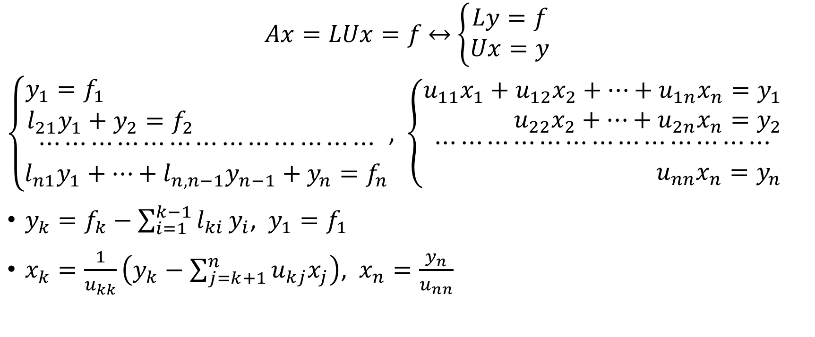
LU-разложение
$Ax=LUx=f$ $↔$ $\left\{\begin{aligned}Ly=f \\ Ux=y\end{aligned}\right.$
$\left\{\begin{aligned}\begin{matrix}y_{1}=f_{1} \\ l_{21}y_{1}+y_{2}=f_{2} \end{matrix} \\ \begin{matrix}⋯⋯⋯⋯⋯⋯⋯⋯⋯⋯⋯⋯⋯ \\ l_{n1}y_{1}+⋯+l_{n,n−1}y_{n−1}+y_{n}=f_{n}\end{matrix}\end{aligned}\right.$, $\left\{\begin{aligned}\begin{matrix}u_{11}x_{1}+u_{12}x_{2}+⋯+u_{1n}x_{n}=y_{1} \\ u_{22}x_{2}+⋯+u_{2n}x_{n}=y_{2}\end{matrix} \\ \begin{matrix}⋯⋯⋯⋯⋯⋯⋯⋯⋯⋯⋯⋯⋯ \\ u_{nn}x_{n}=y_{n}\end{matrix}\end{aligned}\right.$
$y_{k}=f_{k}−\sum_{i=1}^{k−1}{l_{ki}}y_{i}$, $y_{1}=f_{1}$
$x_{k}=\frac{1}{u_{kk}}\left(y_{k}−\sum_{j=k+1}^{n}{u_{kj}x_{j}}\right)$, $x_{n}=\frac{y_{n}}{u_{nn}}$

Slide 18
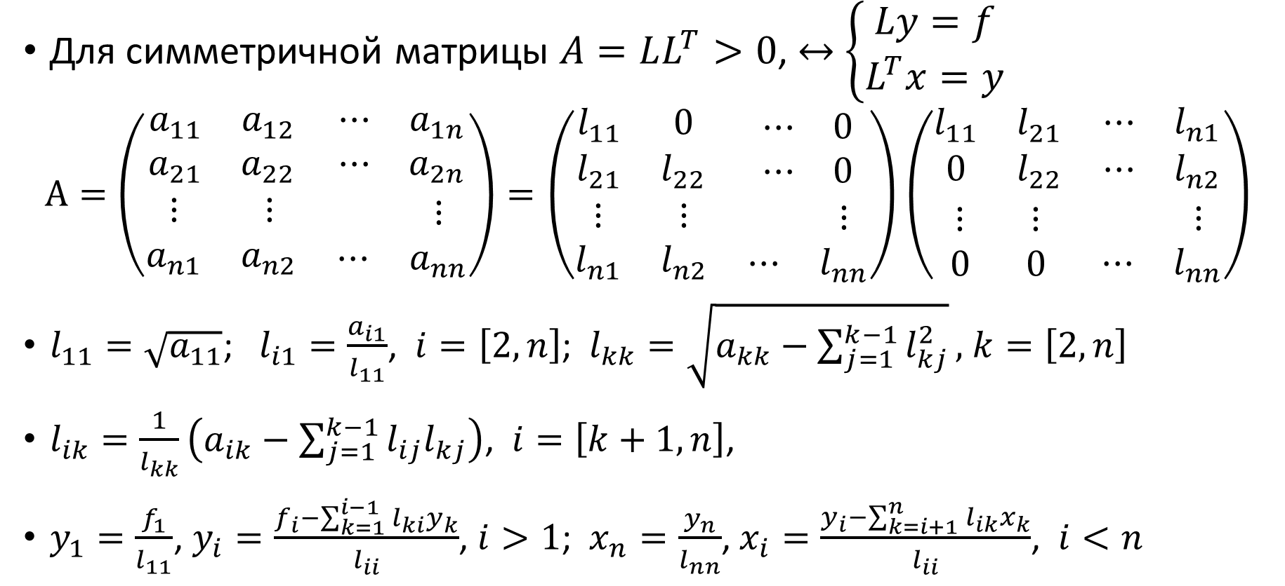
Метод квадратного корня (Холецкого)
Для симметричной матрицы $A=LL^{T}>0$, $↔$ $\left\{\begin{aligned}Ly=f \\ L^{T}x=y\end{aligned}\right.$
$$A=\left(\begin{matrix}\begin{matrix}a_{11} & a_{12} \\ a_{21} & a_{22}\end{matrix} & \begin{matrix}⋯ & a_{1n} \\ ⋯ & a_{2n}\end{matrix} \\ \begin{matrix}⋮ & ⋮ \\ a_{n1} & a_{n2}\end{matrix} & \begin{matrix} & ⋮ \\ ⋯ & a_{nn}\end{matrix}\end{matrix}\right)=\left(\begin{matrix}\begin{matrix}l_{11} & 0 \\ l_{21} & l_{22}\end{matrix} & \begin{matrix}⋯ & 0 \\ ⋯ & 0\end{matrix} \\ \begin{matrix}⋮ & ⋮ \\ l_{n1} & l_{n2}\end{matrix} & \begin{matrix} & ⋮ \\ ⋯ & l_{nn}\end{matrix}\end{matrix}\right)\left(\begin{matrix}\begin{matrix}l_{11} & l_{21} \\ 0 & l_{22}\end{matrix} & \begin{matrix}⋯ & l_{n1} \\ ⋯ & l_{n2}\end{matrix} \\ \begin{matrix}⋮ & ⋮ \\ 0 & 0 \end{matrix} & \begin{matrix} & ⋮ \\ ⋯ & l_{nn}\end{matrix}\end{matrix}\right)$$
$l_{11}=\sqrt{a_{11}}$; $l_{i1}=\frac{a_{i1}}{l_{11}}$, $i=\left[2,n\right]$; $l_{kk}=\sqrt{a_{kk}−\sum_{j=1}^{k−1}{l_{kj}^{2}}},$ $k=\left[2,n\right]$
$l_{ik}=\frac{1}{l_{kk}}\left(a_{ik}−\sum_{j=1}^{k−1}{l_{ij}l_{kj}}\right)$, $i=\left[k+1,n\right]$,
$y_{1}=\frac{f_{1}}{l_{11}}$, $y_{i}=\frac{f_{i}−\sum_{k=1}^{i−1}{l_{ki}y_{k}}}{l_{ii}}$, $i>1$; $x_{n}=\frac{y_{n}}{l_{nn}}$, $x_{i}=\frac{y_{i}−\sum_{k=i+1}^{n}{l_{ik}x_{k}}}{l_{ii}}$, $i<n$

Slide 19
Численные методы решения СЛАУ
Прямые методы:
Метод Гаусса
LU-разложение
Метод Холецкого
Итерационные методы:
Метод Якоби
Метод Зейделя
Метод верхней релаксации
Итерационные вариационные методы:
Метод градиентного спуска
Метод минимальных невязок

Slide 20
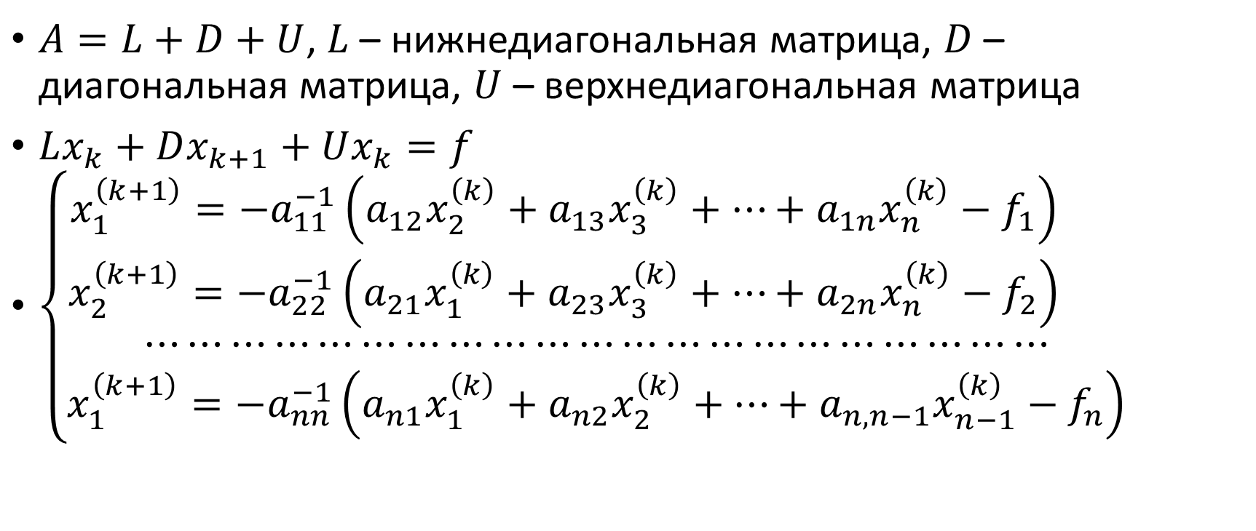
Метод Якоби
$A=L+D+U$, $L$ – нижнедиагональная матрица, $D$ – диагональная матрица, $U$ – верхнедиагональная матрица
$Lx_{k}+Dx_{k+1}+Ux_{k}=f$
$\left\{\begin{aligned}\begin{matrix}x_{1}^{\left(k+1\right)}=−a_{11}^{−1}\left(a_{12}x_{2}^{\left(k\right)}+a_{13}x_{3}^{\left(k\right)}+⋯+a_{1n}x_{n}^{\left(k\right)}−f_{1}\right) \\ x_{2}^{\left(k+1\right)}=−a_{22}^{−1}\left(a_{21}x_{1}^{\left(k\right)}+a_{23}x_{3}^{\left(k\right)}+⋯+a_{2n}x_{n}^{\left(k\right)}−f_{2}\right) \end{matrix} \\ \begin{matrix}⋯⋯⋯⋯⋯⋯⋯⋯⋯⋯⋯⋯⋯⋯⋯⋯⋯⋯⋯⋯⋯ \\ x_{1}^{\left(k+1\right)}=−a_{nn}^{−1}\left(a_{n1}x_{1}^{\left(k\right)}+a_{n2}x_{2}^{\left(k\right)}+⋯+a_{n,n−1}x_{n−1}^{\left(k\right)}−f_{n}\right)\end{matrix}\end{aligned}\right.$

Slide 21
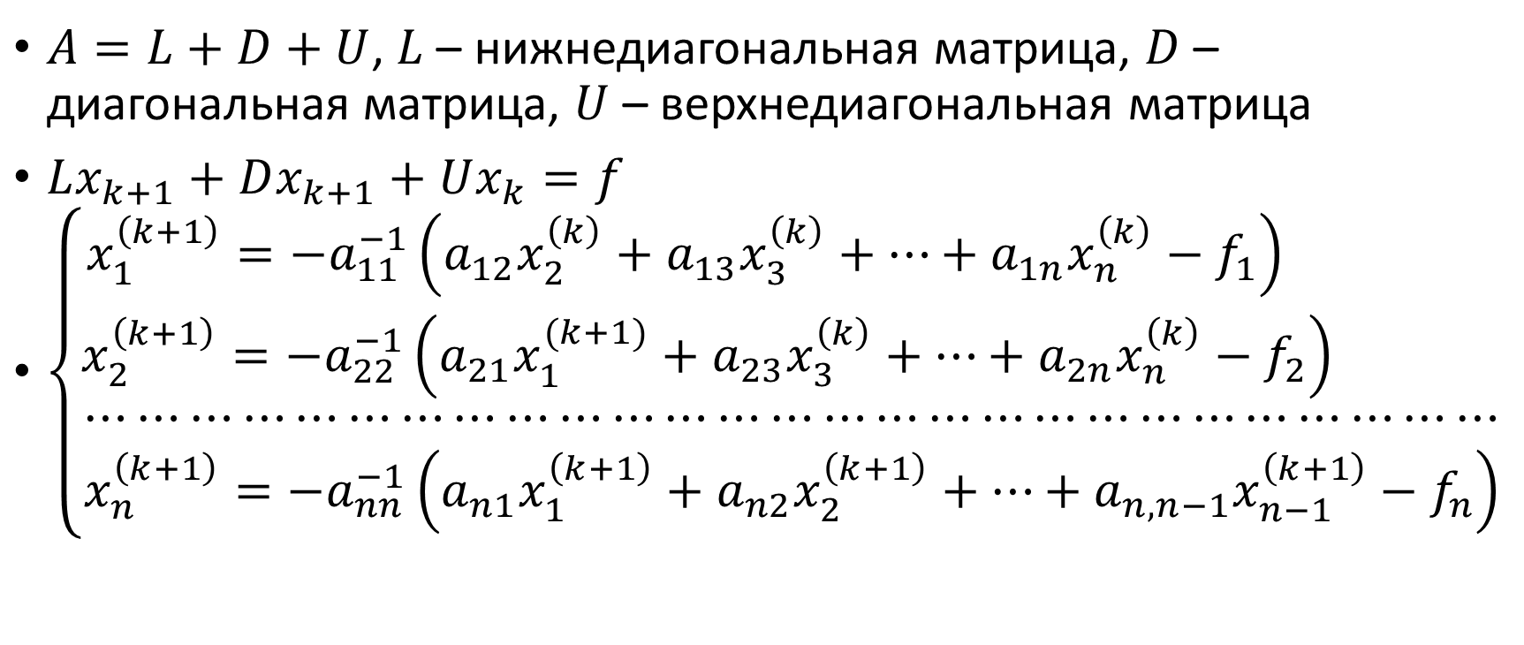
Метод Зейделя
$A=L+D+U$, $L$ – нижнедиагональная матрица, $D$ – диагональная матрица, $U$ – верхнедиагональная матрица
$Lx_{k+1}+Dx_{k+1}+Ux_{k}=f$
$\left\{\begin{aligned}\begin{matrix}x_{1}^{\left(k+1\right)}=−a_{11}^{−1}\left(a_{12}x_{2}^{\left(k\right)}+a_{13}x_{3}^{\left(k\right)}+⋯+a_{1n}x_{n}^{\left(k\right)}−f_{1}\right) \\ x_{2}^{\left(k+1\right)}=−a_{22}^{−1}\left(a_{21}x_{1}^{(k+1)}+a_{23}x_{3}^{\left(k\right)}+⋯+a_{2n}x_{n}^{\left(k\right)}−f_{2}\right) \end{matrix} \\ \begin{matrix}⋯⋯⋯⋯⋯⋯⋯⋯⋯⋯⋯⋯⋯⋯⋯⋯⋯⋯⋯⋯⋯⋯⋯⋯⋯⋯⋯ \\ x_{n}^{\left(k+1\right)}=−a_{nn}^{−1}\left(a_{n1}x_{1}^{\left(k+1\right)}+a_{n2}x_{2}^{\left(k+1\right)}+⋯+a_{n,n−1}x_{n−1}^{\left(k+1\right)}−f_{n}\right)\end{matrix}\end{aligned}\right.$

Slide 22
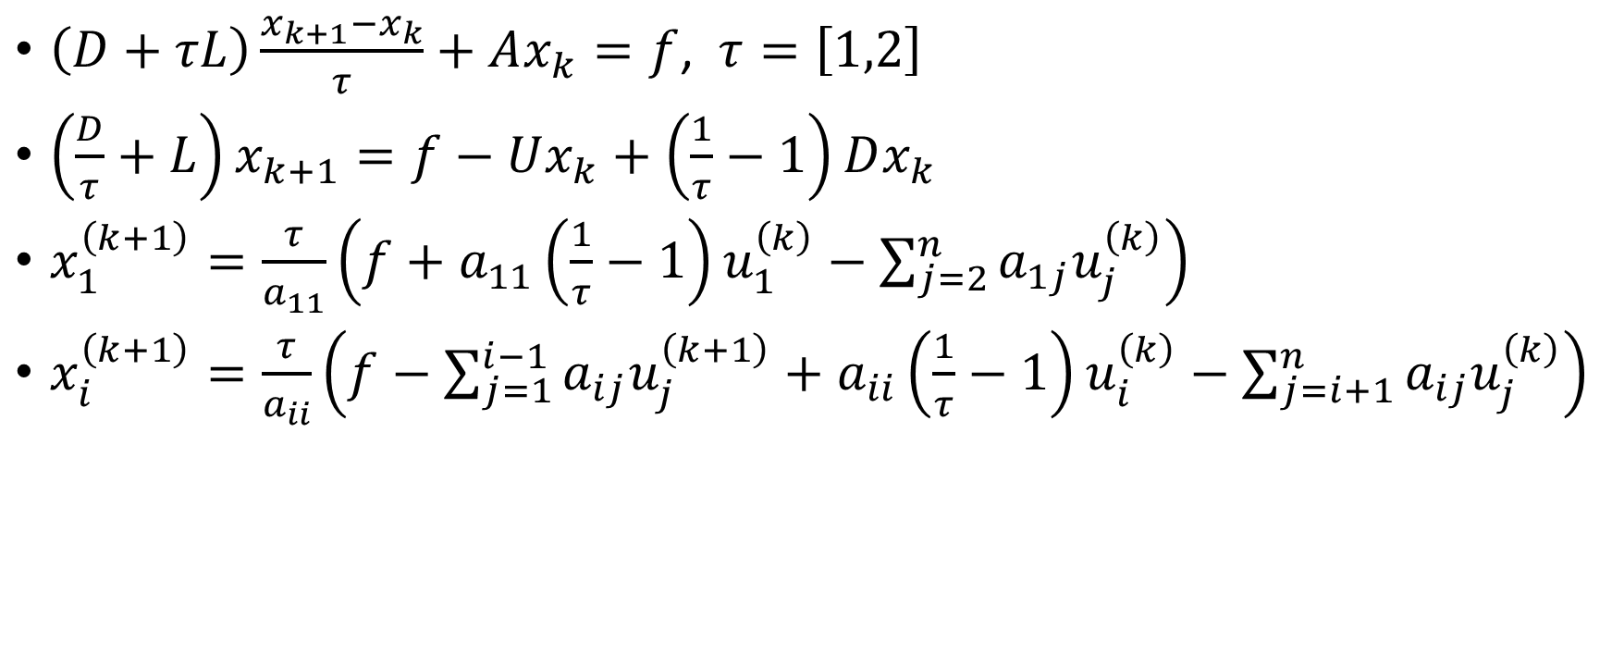
Метод релаксации
$\left(D+τL\right)\frac{x_{k+1}−x_{k}}{τ}+Ax_{k}=f$, $τ=\left[1,2\right]$
$\left(\frac{D}{τ}+L\right)x_{k+1}=f−Ux_{k}+\left(\frac{1}{τ}−1\right)Dx_{k}$
$x_{1}^{\left(k+1\right)}=\frac{τ}{a_{11}}\left(f+a_{11}\left(\frac{1}{τ}−1\right)u_{1}^{\left(k\right)}−\sum_{j=2}^{n}{a_{1j}u_{j}^{\left(k\right)}}\right)$
$x_{i}^{\left(k+1\right)}=\frac{τ}{a_{ii}}\left(f−\sum_{j=1}^{i−1}{a_{ij}u_{j}^{\left(k+1\right)}}+a_{ii}\left(\frac{1}{τ}−1\right)u_{i}^{\left(k\right)}−\sum_{j=i+1}^{n}{a_{ij}u_{j}^{\left(k\right)}}\right)$

Slide 23
Численные методы решения СЛАУ
Прямые методы:
Метод Гаусса
LU-разложение
Метод Холецкого
Итерационные методы:
Метод Якоби
Метод Зейделя
Метод верхней релаксации
Итерационные вариационные методы:
Метод градиентного спуска
Метод минимальных невязок

Slide 24
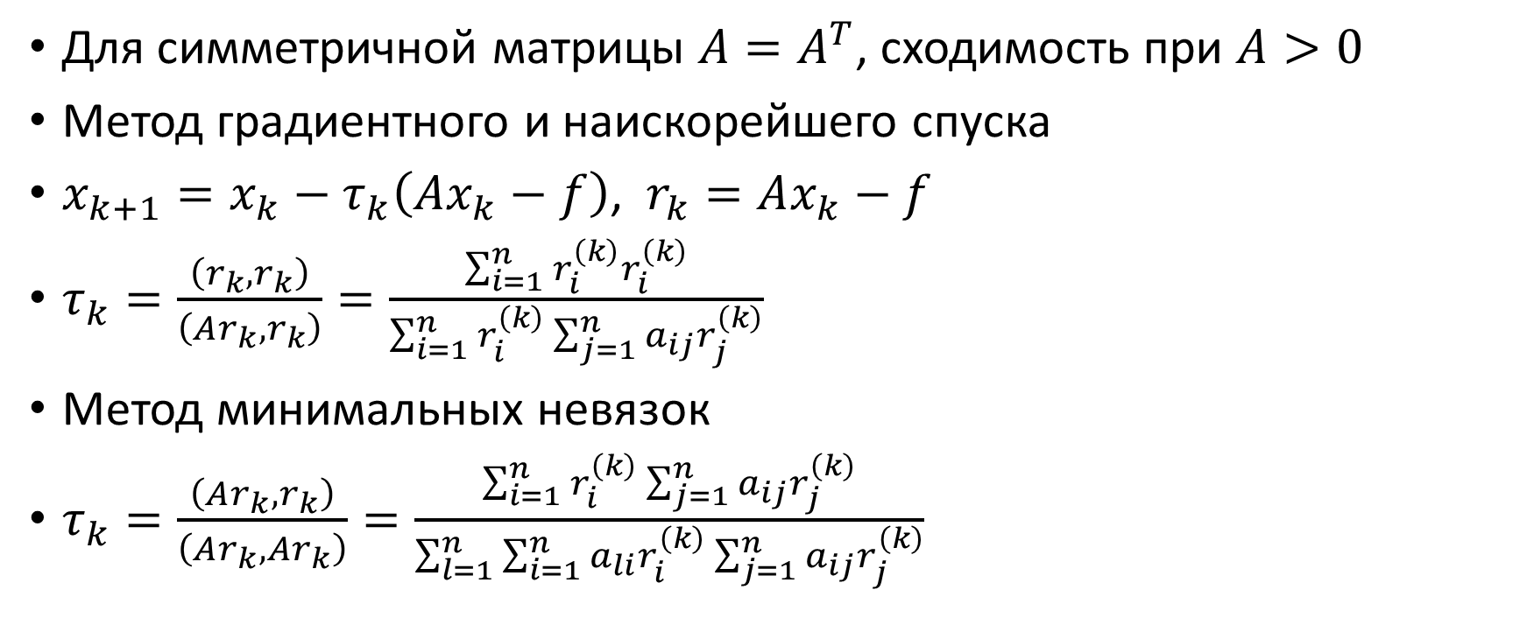
Итерационные вариационные методы
Для симметричной матрицы $A=A^{T}$, сходимость при $A>0$
Метод градиентного и наискорейшего спуска
$x_{k+1}=x_{k}−τ_{k}\left(Ax_{k}−f\right)$, $r_{k}=Ax_{k}−f$
$τ_{k}=\frac{\left(r_{k},r_{k}\right)}{\left(Ar_{k},r_{k}\right)}=\frac{\sum_{i=1}^{n}{r_{i}^{\left(k\right)}r_{i}^{\left(k\right)}}}{\sum_{i=1}^{n}{r_{i}^{\left(k\right)}\sum_{j=1}^{n}{{a_{ij}r}_{j}^{\left(k\right)}}}}$
Метод минимальных невязок
$τ_{k}=\frac{\left(Ar_{k},r_{k}\right)}{\left(Ar_{k},Ar_{k}\right)}=\frac{\sum_{i=1}^{n}{r_{i}^{\left(k\right)}\sum_{j=1}^{n}{{a_{ij}r}_{j}^{\left(k\right)}}}}{\sum_{l=1}^{n}{\sum_{i=1}^{n}{a_{li}r_{i}^{\left(k\right)}\sum_{j=1}^{n}{{a_{ij}r}_{j}^{\left(k\right)}}}}}$

Slide 25

Критерии останова
$\left\|x_{k+1}−x_{k}\right\|≤ε$
$\left\|r_{k}\right\|=\left\|Ax_{k}−f \right\|≤ε$
${\left\|u\right\|}_{1}=\max_{i∈\left[1,n\right]}\left|u_{i}\right|$
${\left\|u\right\|}_{2}=\sum_{i=1}^{n}{\left|u_{i}\right|}$
${\left\|u\right\|}_{3}=\sqrt{{\sum_{i=1}^{n}{\left|u_{i}\right|}}^{2}}$

Slide 26
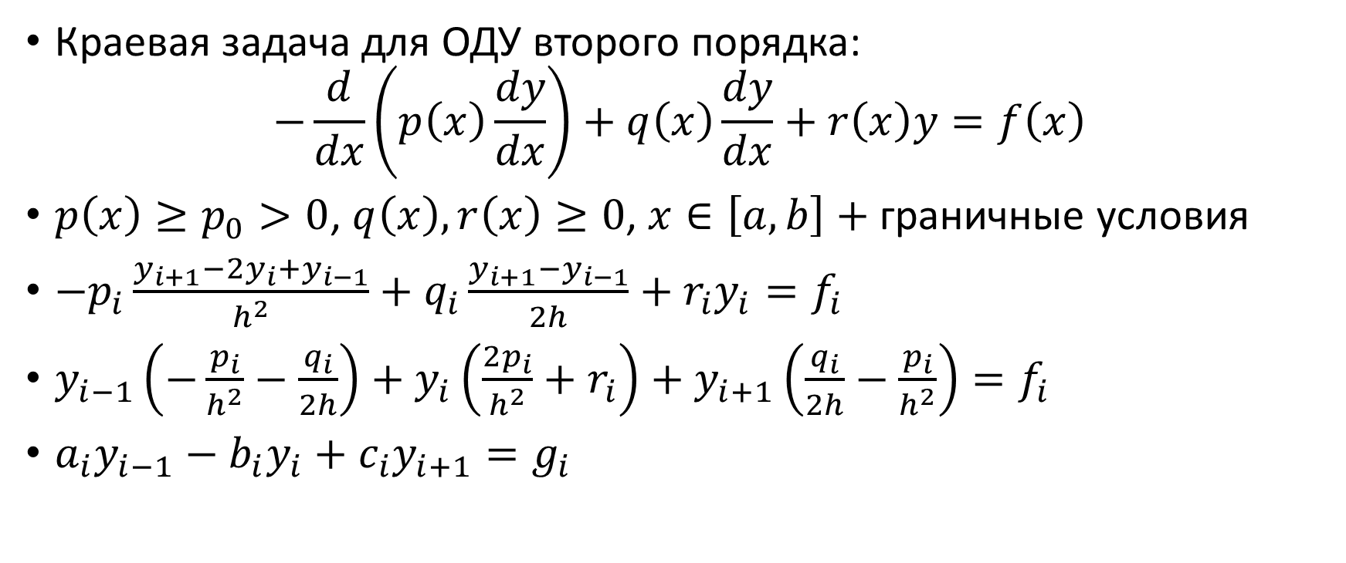
Трёхдиагональные матрицы: система ОДУ
Краевая задача для ОДУ второго порядка:
$$−\frac{d}{dx}\left(p\left(x\right)\frac{dy}{dx}\right)+q\left(x\right)\frac{dy}{dx}+r\left(x\right)y=f\left(x\right)$$
$p\left(x\right)≥p_{0}>0$, $q\left(x\right), r\left(x\right)≥0$, $x∈\left[a,b\right]$ $+$ граничные условия
$−p_{i}\frac{y_{i+1}−2y_{i}+y_{i−1}}{h^{2}}+q_{i}\frac{y_{i+1}−y_{i−1}}{2h}+r_{i}y_{i}=f_{i}$
$y_{i−1}\left(−\frac{p_{i}}{h^{2}}−\frac{q_{i}}{2h}\right)+y_{i}\left(\frac{2p_{i}}{h^{2}}+r_{i}\right)+y_{i+1}\left(\frac{q_{i}}{2h}−\frac{p_{i}}{h^{2}}\right)=f_{i}$
$a_{i}y_{i−1}−b_{i}y_{i}+c_{i}y_{i+1}=g_{i}$

Slide 27
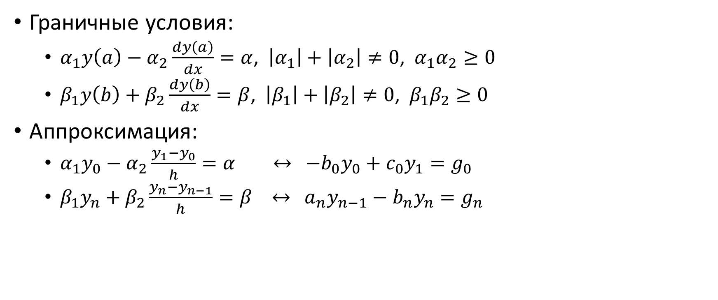
Трёхдиагональные матрицы: граничные условия
Граничные условия:
$α_{1}y\left(a\right)−α_{2}\frac{dy\left(a\right)}{dx}=α$, $\left|α_{1}\right|+\left|α_{2}\right|≠0$, $α_{1}α_{2}≥0$
$β_{1}y\left(b\right)+β_{2}\frac{dy\left(b\right)}{dx}=β$, $\left|β_{1}\right|+\left|β_{2}\right|≠0$, $β_{1}β_{2}≥0$
Аппроксимация:
$α_{1}y_{0}−α_{2}\frac{y_{1}−y_{0}}{h}=α$ $↔$ $−b_{0}y_{0}+c_{0}y_{1}=g_{0}$
$β_{1}y_{n}+β_{2}\frac{y_{n}−y_{n−1}}{h}=β$ $↔$ $a_{n}y_{n−1}−b_{n}y_{n}=g_{n}$

Slide 28
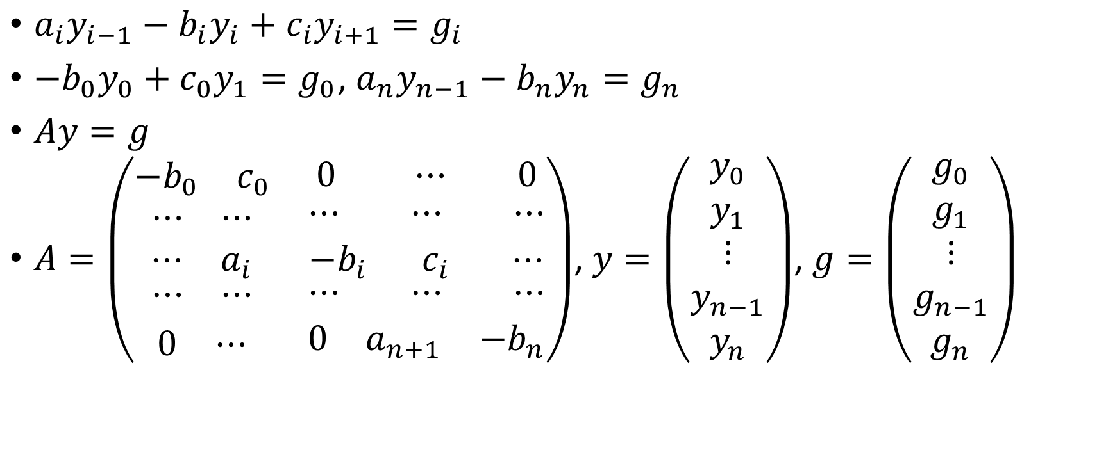
Трёхдиагональные матрицы: СЛАУ
$a_{i}y_{i−1}−b_{i}y_{i}+c_{i}y_{i+1}=g_{i}$
$−b_{0}y_{0}+c_{0}y_{1}=g_{0}$, $a_{n}y_{n−1}−b_{n}y_{n}=g_{n}$
$Ay=g$
$A=\left(\begin{matrix}\begin{matrix}\begin{matrix}−b_{0} & c_{0}\end{matrix} \\ \begin{matrix}⋯ & ⋯\end{matrix} \\ \begin{matrix}⋯ & a_{i}\end{matrix}\end{matrix} & \begin{matrix}\begin{matrix} 0 & ⋯ & 0 \end{matrix} \\ \begin{matrix}⋯ & ⋯ & ⋯\end{matrix} \\ \begin{matrix}−b_{i} & c_{i} & ⋯\end{matrix}\end{matrix} \\ \begin{matrix}\begin{matrix}⋯ & ⋯\end{matrix} \\ \begin{matrix}0 & ⋯\end{matrix}\end{matrix} & \begin{matrix}\begin{matrix}⋯ & ⋯ & ⋯\end{matrix} \\ \begin{matrix}0 & a_{n+1} & −b_{n}\end{matrix}\end{matrix}\end{matrix}\right)$, $y=\left(\begin{aligned}y_{0} \\ y_{1} \\ ⋮ \\ y_{n−1} \\ y_{n}\end{aligned}\right)$, $g=\left(\begin{aligned}g_{0} \\ g_{1} \\ ⋮ \\ g_{n−1} \\ g_{n}\end{aligned}\right)$

Slide 29
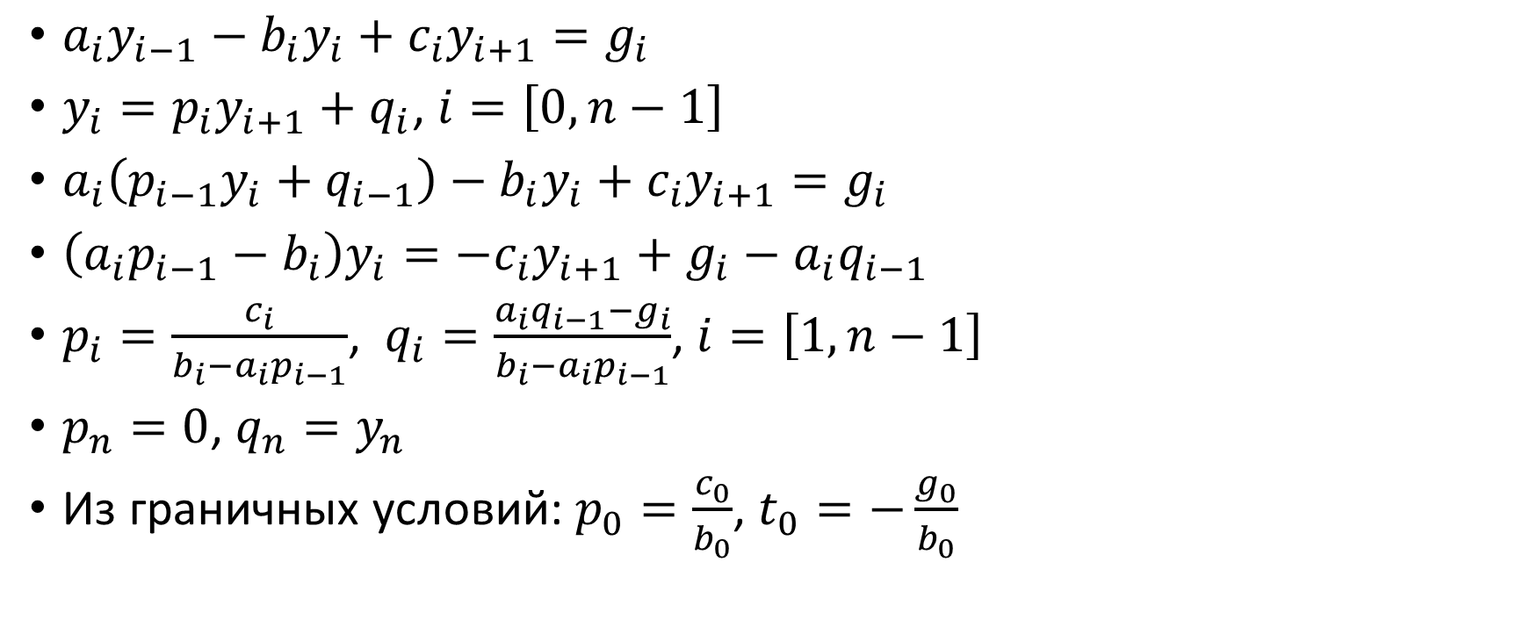
Трёхдиагональные матрицы: прогонка
$a_{i}y_{i−1}−b_{i}y_{i}+c_{i}y_{i+1}=g_{i}$
$y_{i}=p_{i}y_{i+1}+q_{i}$, $i=\left[0,n−1\right]$
$a_{i}\left(p_{i−1}y_{i}+q_{i−1}\right)−b_{i}y_{i}+c_{i}y_{i+1}=g_{i}$
$\left(a_{i}p_{i−1}−b_{i}\right)y_{i}=−c_{i}y_{i+1}+g_{i}−a_{i}q_{i−1}$
$p_{i}=\frac{c_{i}}{b_{i}−a_{i}p_{i−1}}$, $q_{i}=\frac{a_{i}q_{i−1}−g_{i}}{b_{i}−a_{i}p_{i−1}}$, $i=\left[1,n−1\right]$
$p_{n}=0$, $q_{n}=y_{n}$
Из граничных условий: $p_{0}=\frac{c_{0}}{b_{0}}$, $t_{0}=−\frac{g_{0}}{b_{0}}$

Slide 30
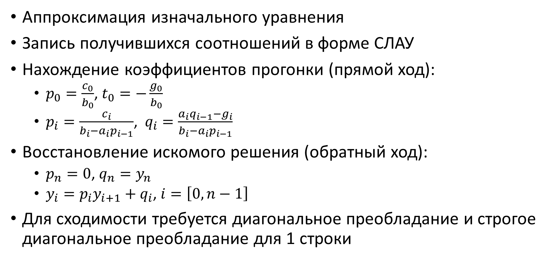
Трёхдиагональные матрицы: алгоритм
Аппроксимация изначального уравнения
Запись получившихся соотношений в форме СЛАУ
Нахождение коэффициентов прогонки (прямой ход):
$p_{0}=\frac{c_{0}}{b_{0}}$, $t_{0}=−\frac{g_{0}}{b_{0}}$
$p_{i}=\frac{c_{i}}{b_{i}−a_{i}p_{i−1}}$, $q_{i}=\frac{a_{i}q_{i−1}−g_{i}}{b_{i}−a_{i}p_{i−1}}$
Восстановление искомого решения (обратный ход):
$p_{n}=0$, $q_{n}=y_{n}$
$y_{i}=p_{i}y_{i+1}+q_{i}$, $i=\left[0,n−1\right]$
Для сходимости требуется диагональное преобладание и строгое диагональное преобладание для 1 строки

Slide 31
Задача
Решить СЛАУ прямым и итерационным методом с заданной точностью
Выбрать начальное приближение и критерий останова самостоятельно
Построить график ошибки (норма разности между точным и приближённым решением) и выбранного критерия останова на каждой итерации
Проверить строгое диагональное преобладание, решить задачу с нарушением диагонального преобладания (изменить коэффициенты матрицы). Построить график ошибки

Slide 32
Спасибо за внимание

